Slide 1
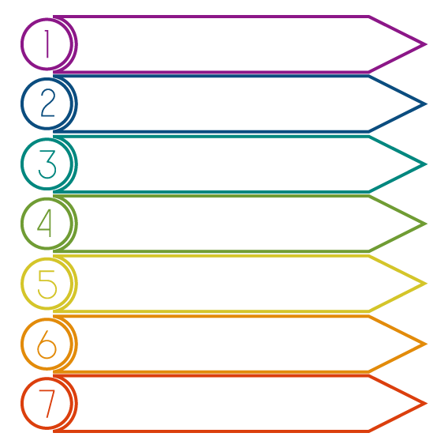
الإحصـــــاء
التمثيل بالنقاط
مقاييس النزعة المركزية والمدى
التمثيل بالأعمدة والمدرجات التكرارية
استعمال التمثيلات البيانية للتنبؤ
استراتيجية حل المسألة: استعمال التمثيل البياني
إعداد: سارة العتيبي

Slide 2


التهيئة
للفصل السادس
الإحصــــــــــــاء
الإحصاء :هو فرع من فروع الرياضيات ، ويخدم مجالات وتخصصات عده منها العلوم الفيزيائية والاجتماعية ،وكذلك في الأعمال والعلوم الإنسانية .وهو علم يهتم بجمع المعلومات الرقمية ، مثل الإحصاءات وحوادث مكافحة الجرائم والجراثيم والمؤسسات التعليمية وما إلى ذلك.
إعداد: سارة العتيبي

Slide 3
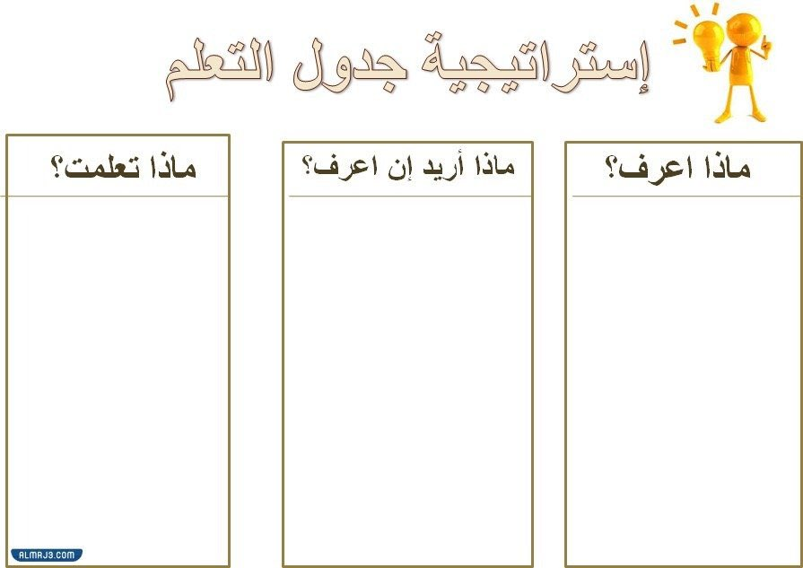
وصف مجموعة البيانات باستعمال مقاييس النزعة المركزية والمدى.
عرض البيانات وتحليلها باستعمال التمثيل بالأعمدة والمدرج التكراري.
تحليل التمثيل بالخطوط وشكل الانتشار للوصول إلى تنبؤات واستنتاجات .
عرض البيانات وتحليلها بالتمثيل بالأعمدة وبالخطوط.
عرض البيانات وتحليلها وتفسيرها باستعمال التمثيل بالنقاط.
إيجاد المتوسط الحسابي والوسيط والمنوال والمدى لمجموعة بيانات.
إعداد: سارة العتيبي

Slide 4

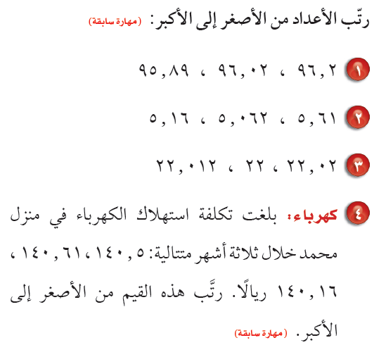

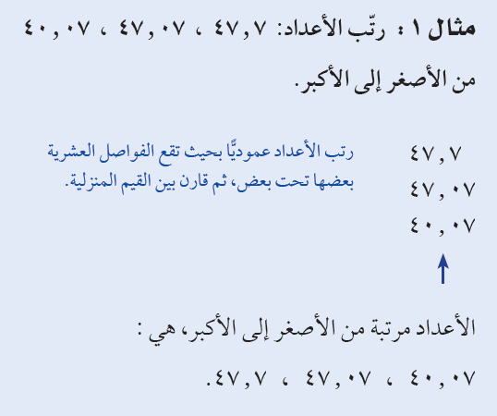
اختبار سريع
مراجعة سريعة
الفصل (6)
الإحصـــــــاء
الفكرة العامة:
أستعمل مقاييس النزعة المركزية والمدى لوصف البيانات.
أنشئ التمثيلات البيانية التي تصف البيانات، وأقرائها.
المفردات:
مقاييس النزعة المركزية
المدرج التكراري
إعداد: سارة العتيبي

Slide 5
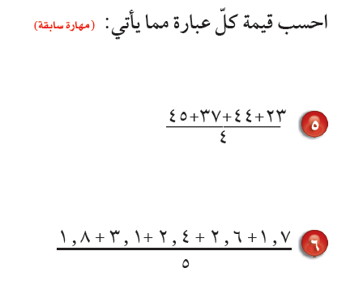
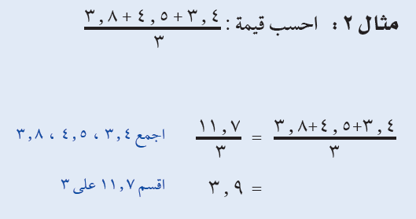
اختبار سريع
الفصل (6)
مراجعة سريعة
الإحصـــــــاء
الفكرة العامة:
أستعمل مقاييس النزعة المركزية والمدى لوصف البيانات.
أنشئ التمثيلات البيانية التي تصف البيانات، وأقرائها.
المفردات:
مقاييس النزعة المركزية
المدرج التكراري
إعداد: سارة العتيبي

Slide 6
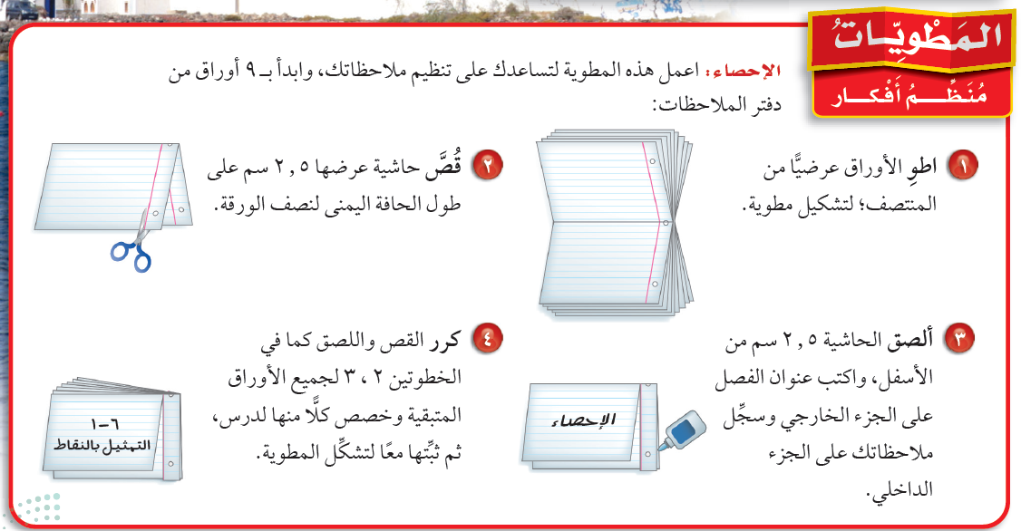

الواجب
بالمنصة
إعداد: سارة العتيبي

